Slide 1

8 сынып. География
I бөлім. Биосфера
Тақырыбы: Материктердің табиғат зоналары
Оқу мақсаты: 8.3.4.2- табиғат зоналарын жоспар бойынша сипаттайды
8.3.4.3 әр материкте орналасқан ұқсас табиғат зоналар мен биіктік белдеулерді салыстырады

Slide 2
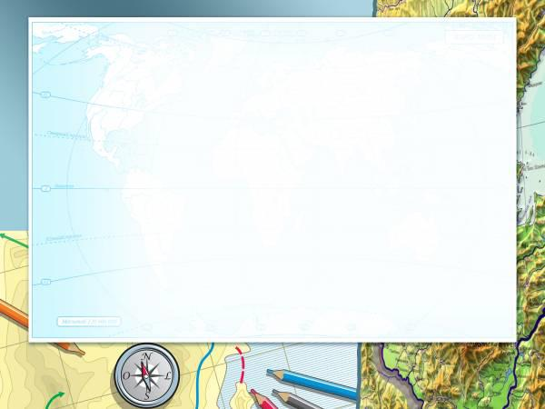
Бүгінгі сабақта:
Табиғат зоналарын салыстыру
Табиғат зонасы
Биіктік белдеулігі
Табиғат зоналарын суреттеу

Slide 3
Бұрынғы білімді еске түсіре отырып, жаңа білімді игеру
Мұхиттарда тірі тіршілік иелерінің таралу заңдылығы қандай ?
Тірі организмдер тіршілік жағдайларына қалай бейімделген?
Биіктік белдеулер туралы не білесіңдер?

Slide 4
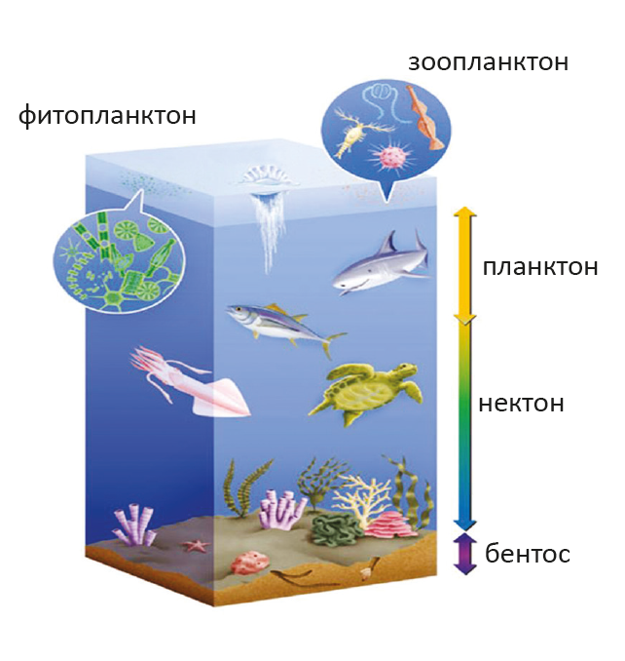
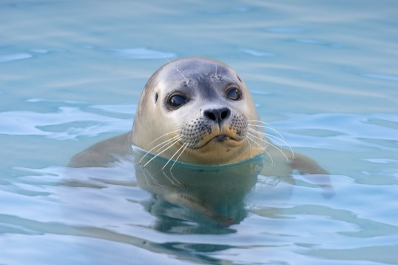
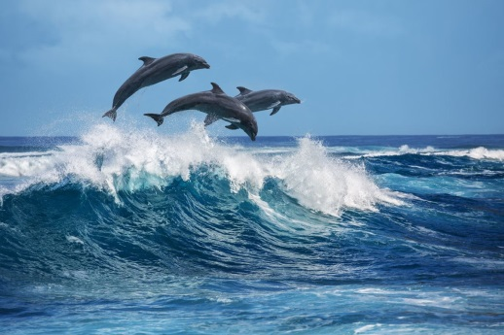
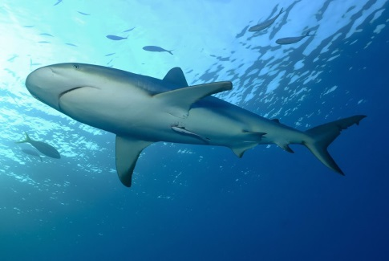
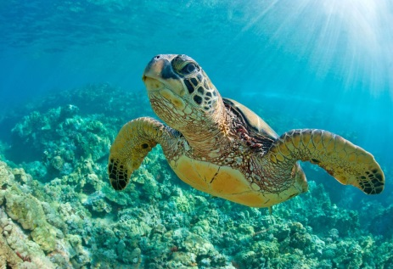
1.Мұхиттарда тірі тіршілік иелерінің таралу заңдылығы қандай ?
Дүниежүзілік мұхитта тіршіліктің таралуына климат, тереңдігі мен жағалаудан қашықтығы әсер етеді. Зоналылық Дүниежүзілік мұхитқа да тән, бірақ құрлықтағы тәрізді айқын емес. Экватордан полюстерге және тереңдікке қарай да түрлі өзгерістер жүреді. Бұл өзгерістерге себепші болатын басты көрсеткіш – күн сәулесі жарығының азаюы немесе жетпеуі.
Мұхитта тіршілік ететін тірі тіршілік иелері 3 түрге бөлінеді:
Планктон (қалқып жүретін);
Нектон (жүзіп жүретін);
Бентос ( түпкі суда жүретін).

Slide 5
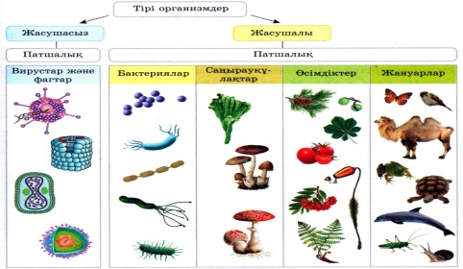
2. Тірі организмдер тіршілік жағдайларына қалай бейімделген?
Тірі организмдердің тіршілік ету ортасына түрліше бейімделуінің пайда болуына негізгі себеп – табиғи сұрыпталу. Бейімделушілік дайын күйінде бірден пайда болмайды,ұзақ жылдар бойы қалыптасады.
Бейімделу — организмдердің әрбір түрге тән белгілі шектері бар ортаның жағдайына бейімделу үдерісі. Бейімделушілік-эволюция факторларының өзара әрекетінің нәтижесі болып табылады.

Slide 6
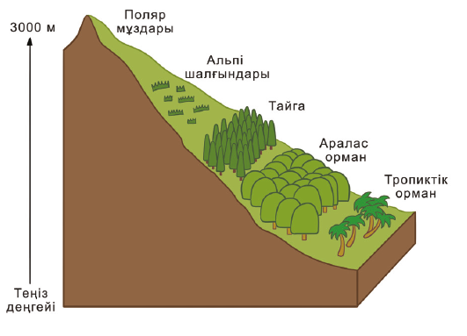
3. Биіктік белдеулер туралы не білесіңдер?
Биіктік белдеулігі – бұл теңіз деңгейінен биіктігі артқан сайын таудағы табиғи ландшафт пен жағдайлардың алмасуы. Биіктік белдеулігін биіктеген сайын климаттың өзгеруімен түсіндіруге болады. Әр 1 км-ге көтерілген сайын, температура орташа алғанда 6°С-қа төмендейді.
​Әрбір табиғат зонасы өзінің биіктік белдеулігінің типімен сипатталады, белдеудің реттілігімен және биіктік шегарасымен сипатталатын өзінің белдеулік қатары болады. Таудағы алғашқы белдеу тау жүйесі орналасқан табиғат зонасына сәйкес келеді.

Slide 7

Тапсырма №1, 2 Мәтінді оқу (237-240 бет)
1. Еуразияның қоңыржай белдеуі мен Солт.Американың қоңыржай белдеулеріндегі табиғат зоналарын салыстарыңдар
2. Еуразия материгі мен солтүстік Америка материгінің тау жүйелеріндегі табиғат зонасы мен биіктік белдеулерін салыстырыңдар
Бағалау критерийлерін ұсыну:
1. Атласты пайдалана отырып, солтүстік және оңтүстік Америка материктерінің табиғат зоналарын анықтап салыстырады
2. Еуразия материгі мен солтүстік Америка материгінің тау жүйелеріндегі табиғат зонасы мен биіктік белдеулерін салыстырады

Slide 8
Табиғат зоналары мен биіктік белдеулігін сипаттау тәсілі
Табиғат зоналарын оқып үйрену кезінде оларды салыстыру – тиімді тәсілдердің бірі. Алайда алдымен әрбір материкте барлық табиғат зоналарын анықтап алу қажет. Әрбір материктің табиғат зоналары картасының көмегімен экватордан бастап полюске қарай әрбір табиғат зонасы ретімен аталады. Тақырып бойынша қосымша ақпарат көздері олардың әрқайсысы туралы мәліметтер береді. Физикалық-географиялық орнын, басым болатын климат типін, ылғалдылық зонасындағы жағдайын, топырақ типін, өсімдіктер мен жануарлар әлемінің өкілдерін көрсете отырып, әрбір табиғат зонасының қысқаша сипаттамасын жасау қажет. Егер оны табиғат зонасының картасымен толықтыратын болсаң, онда сипаттама толық берілген деп есептеледі.

Slide 9
Табиғат зоналарын салыстыру
Салыстыру дегеніміз – екі (және одан көп) нысанының түрлі қасиеттерін (ұқсастықтарын, айырмашылықтарын) сандық және сапалық салыстыру. Алдымен ұқсас жақтары, сосын айырмашылықтары анықталады.
​Ортақ белгілері бар нысандарды салыстыру қажет. Салыстыру нысандардың неғұрлым маңызды ерекшеліктері бойынша жүргізіледі. Алдымен сапалық, содан кейін сандық ерекшеліктерін салыстыруға кеңес беріледі. Тек содан кейін ғана екінші дәрежелі белгілері салыстырылуы мүмкін.
​Осыған орай, географияда салыстырудың түрлі тәсілдері қабылданған:
Солтүстік материктердің ұқсас табиғи белдеулерін өзара бір-бірімен және Оңтүстік материктікін өзара бір-бірімен салыстыру қажет. Бұл бұрындары солтүстік материктер ежелгі Лавразияның, ал оңтүстік материктер – Гондвананың бөліктері болғандығына байланысты.
Түрлі материктердегі бір климаттық белдеудің шегінде орналасқан табиғат белдеулерін салыстыру. Өйткені тек ауа массаларының типі ғана табиғаттың ерекшеліктерін анықтамайды. Оларға мұхиттардан қашықта орналасуы (климаттың континенттік дәрежесі), жер бедері, қуаңшылық пен мұхиттың бөлінуі, басқа да жағдайлар әсер етеді. Мысалы, саванналар мен сирек ормандар субэкваторлық климаттық белдеулерге де, тропиктік климаттық белдеулерге де тән болуы мүмкін.
​14-кестеде табиғат зоналарының климаттық белдеулерге сәйкес келуі туралы ақпарат берілген.
Қандай климаттық белдеуде орналасқанына қарамастан, түрлі материктерде жатқан ұқсас табиғат зоналарын салыстыру (мысалы, қоңыржай және тропиктік белдеулердің шөлдері).
Белгілі бір ендіктің шеңберінде орналасқан түрлі материктердегі табиғат зоналарын салыстыру.

Slide 10
Климаттық белдеулердегі табиғат зоналары, 14-кесте
Табиғат зонасы | Климаттық белдеу
Тұрақты-ылғалды ормандар | Экваторлық
Ауыспалы-ылғалды ормандар | Субэкваторлық, тропиктік
Саванналар мен сирек ормандар | Субэкваторлық, тропиктік
Тропиктік шөлдер мен шөлейттер | Тропиктік
Қатты жапырақты орман | Субтропиктік
Қоңыржай шөлдер мен шөлейттер | Қоңыржай
Дала мен орманды дала | Субтропиктік, қоңыржай
Жалпақ жапырақты орман | Қоңыржай
Аралас орман | Қоңыржай
Тайга | Қоңыржай
Тундра және орманды тундра | Субарктикалық, субантарктикалық
Арктикалық және антарктикалық шөлдер | Арктикалық, антарктикалық

Slide 11
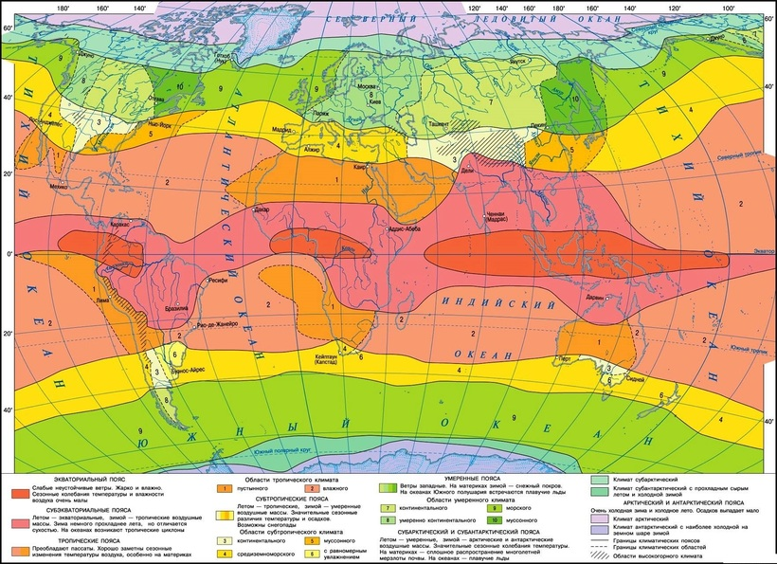
Еуразия материгінің табиғат зоналарының кему реті бойынша рейтингісін(ауданын есептемей) құрыңдар
Бекіту
Бағалау критерийлерін ұсыну:
1.Еуразия материгінің табиғат зоналарының кему реті бойынша материктер рейтингісін (ауданын есептемей) құрады
Еуразия материгі | Табиғат зоналары (кему реті бойынша)

